Slide 1
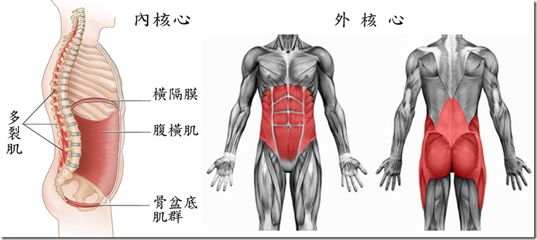
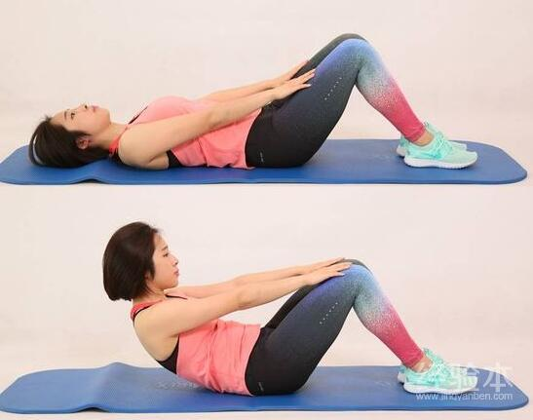
三招解決久坐下背疼痛問題
近年來下背痛有越來越普及的趨勢，很大一部分的原因是久坐久站，尤其是辦公族長時間都坐在椅子上，平常又少運動，再加上坐姿不良，很容易導致腰痠、下背痛、腿麻等症狀。除了避免久坐、注意坐姿外，另外可以透過核心肌群的鍛鍊，來強化下背肌的肌耐力。簡單的說就是一群負責保護脊椎穩定、不痛的重要肌肉群。深層的核心肌群，是指圍繞在脊椎體周圍（多裂肌）和深層的腹壁肌肉（腹橫肌）
捲腹
目標肌肉：腹肌
平躺在瑜伽墊上，膝關節彎曲呈90度，雙手伸直並把手掌放在大腿上，慢慢向上彎起你的雙肩和軀幹，使其靠近你的膝蓋，注意要讓背部彎曲，但不要試着抬起整個背部，使其完全離開地面，在動作的最高處，有意給腹部額外的擠壓，以達到充分的收縮。然後放鬆，放低你的雙肩，回到起始位置，為了給腹肌正確的刺激，慢一點。起來的時候數兩秒，停頓，擠壓再花去兩秒，接着降低肩關節，下降再用兩秒，做3-4組，每組8-12次，每組休息時間大概1分鐘

Slide 2
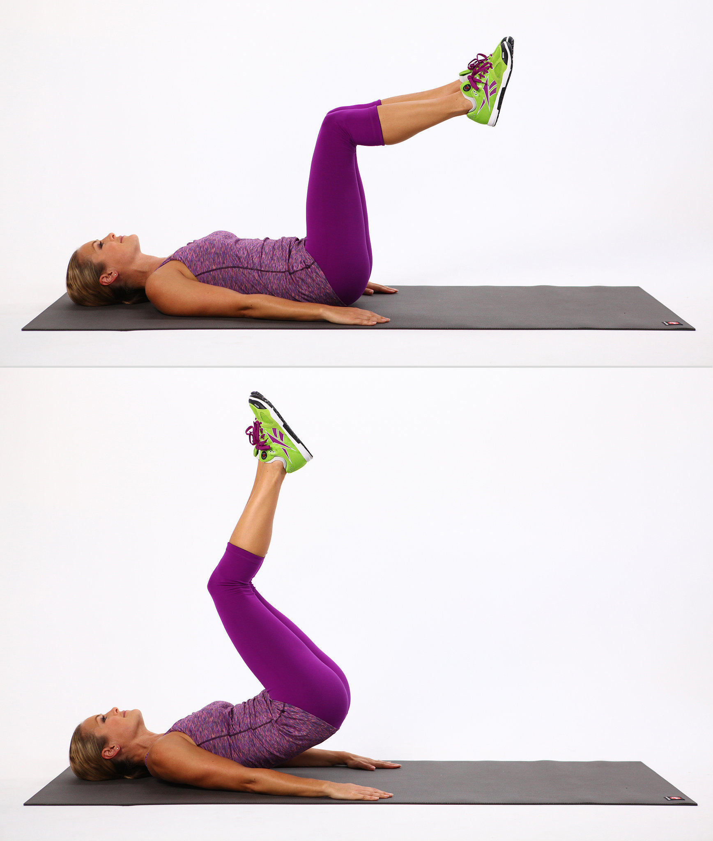
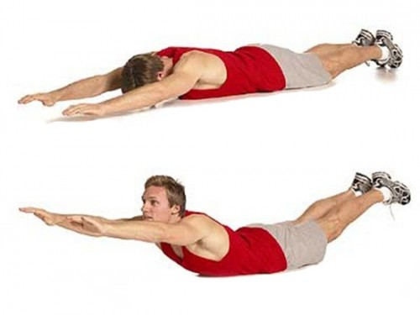

反向卷腹
目標肌肉：腹肌
屈膝、雙腳併攏距離地面越15cm，平躺在地板上，雙手放在頭後，狀態類似準備去做基本卷腹動作，保持雙腳接近臀部，收縮腹肌下側，慢慢的讓膝蓋朝胸部靠近同時讓臀部離開地板。一旦你儘可能的捲曲身體下部，就慢慢的放低它，回到初始位置，當把雙腿向胸部移動時數兩秒並呼氣，放下雙腿時數兩秒並吸氣，做3-4組，每組8-12次，每組休息時間大概1分鐘，做的時候下背要收腹並貼緊地面
反向卷腹
目標肌肉：腹肌
屈膝、雙腳併攏距離地面越15cm，平躺在地板上，雙手放在頭後，狀態類似準備去做基本卷腹動作，保持雙腳接近臀部，收縮腹肌下側，慢慢的讓膝蓋朝胸部靠近同時讓臀部離開地板。一旦你儘可能的捲曲身體下部，就慢慢的放低它，回到初始位置，當把雙腿向胸部移動時數兩秒並呼氣，放下雙腿時數兩秒並吸氣，做3-4組，每組8-12次，每組休息時間大概1分鐘，做的時候下背要收腹並貼緊地面
作者：Alan Lam
Cert. APT (AASFP)

